Slide 1
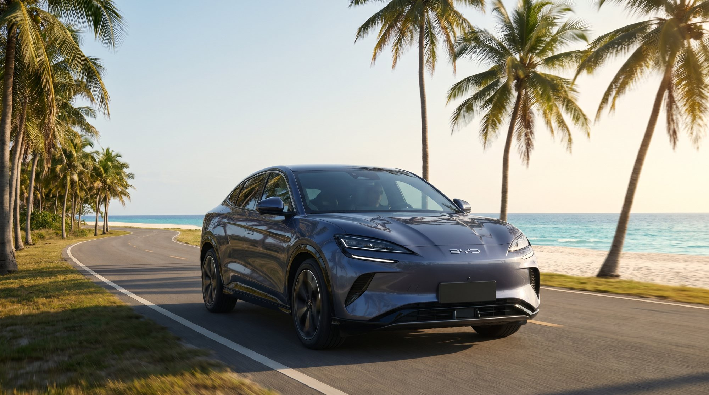


KIT DE LANCEMENT, UN MOIS DE COMMUNICATION
Lancer le BYD SEALION 7 en Côte d’Ivoire
Calendrier sur cinq réseaux, visuels finis, textes prêts, e-mail aux entreprises et réponses types sur l’électrique.
Pour Yannick Tertrin, COO BYD, et le chef des ventes. Démonstration du jeudi 5 novembre 2026.
BYD Côte d’Ivoire, distribué par CFAO Mobility
Données fictives de démonstration. Proposé par Yelema, maquette non publiée
1 / 13

Slide 2


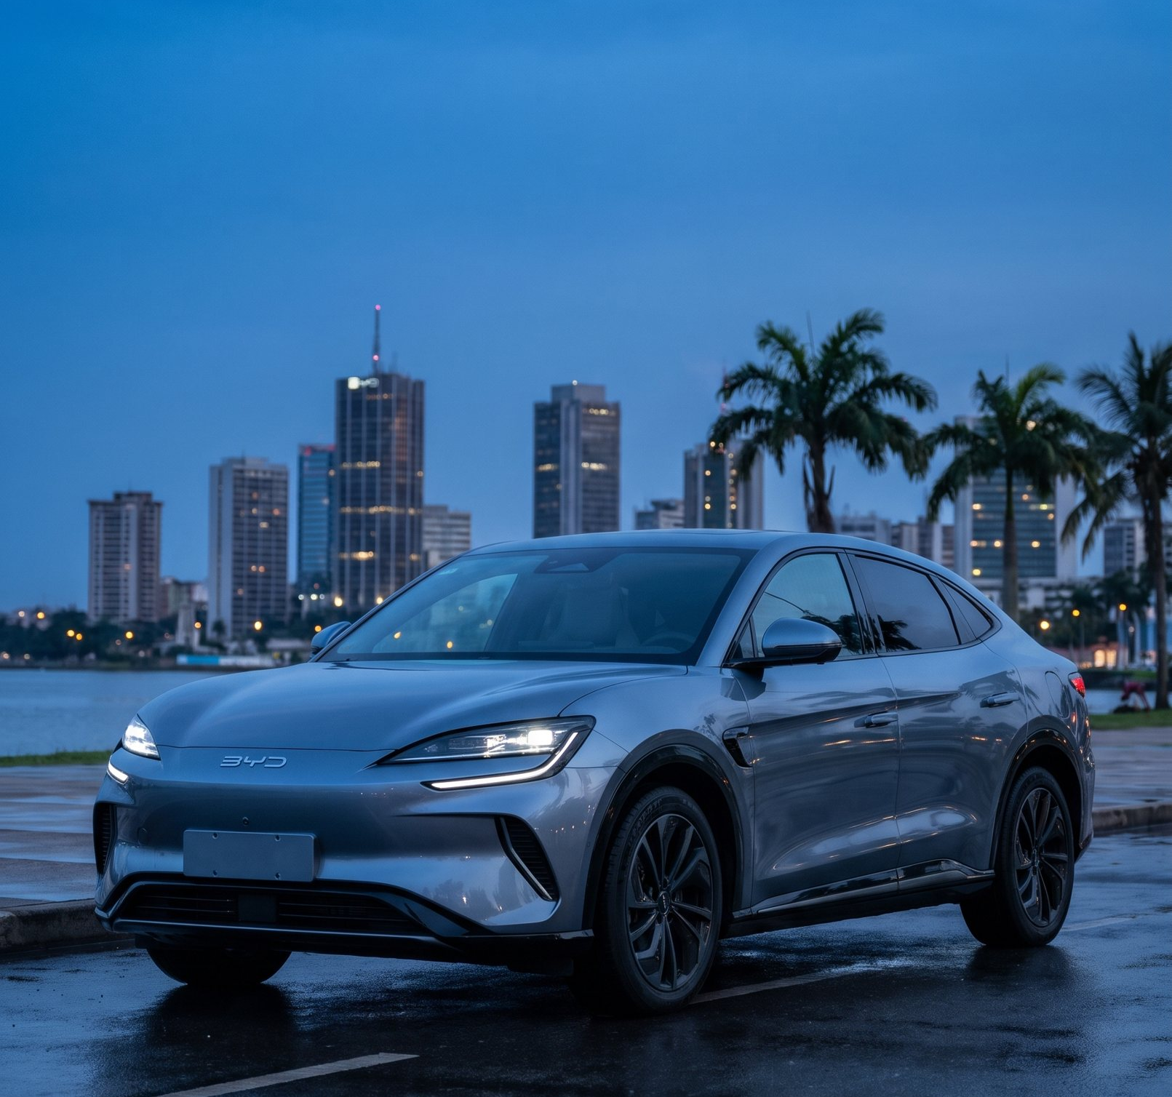
LE CHOIX DU MODÈLE
Pourquoi le SEALION 7 plutôt que la SEAL
1
Le bon segment
Les pages CFAO Mobility vendent surtout des SUV et des 4x4. Un SUV haut de gamme parle aux clients que la marque a déjà.
2
La place libre dans la gamme
BYD est présent depuis mars 2024 avec Atto 3, Dolphin, Dolphin Mini puis Shark 6. Rien au-dessus de l’Atto 3 : le SEALION 7 prend la place du haut de gamme.
3
La berline déjà sur le marché
La BYD SEAL est déjà affichée à Abidjan à 35 300 000 FCFA (guide Koto.ci). Lancer une berline n’aurait rien de nouveau.
502 km
24 min
5 étoiles
520 L
autonomie WLTP maximale
de 10 à 80 % sur borne rapide
Euro NCAP
de coffre, plus 58 L à l’avant
Photo générée par IA pour la maquette. Caractéristiques : byd.com, fiche BYD SEALION 7.
Données fictives de démonstration
BYD Côte d’Ivoire, distribué par CFAO Mobility. Proposé par Yelema, maquette non publiée
2 / 13

Slide 3
LE PLAN
Un mois, quatre temps, une seule promesse : l’essayer
25 NOV. AU 9 DÉC.
JEUDI 10 DÉC., 19 H
11 AU 24 DÉC.
DÈS LE 30 NOV.
Teasing
Révélation
Essais
Entreprises
›
›
›
La silhouette, le silence, le compte à rebours. On collecte des inscrits WhatsApp.
Le même soir sur les cinq réseaux : nom, photo, prix de lancement, offre borne.
Tout pousse vers un rendez-vous d’essai au showroom de l’aéroport.
LinkedIn et e-mail : essai dans les locaux, coût total sur 4 ans, LOXEA.
33 PUBLICATIONS PRÊTES, RÉPARTIES AINSI
CE QU’ON MESURE CHAQUE LUNDI
8
8
6
6
5
300
60
25
Facebook
Instagram
LinkedIn
TikTok
WhatsApp
essais réservés
commandes
demandes entreprises
Le détail jour par jour, avec heure, format, texte, visuel et objectif, est dans le tableur partagé (lien à droite).
Objectifs fictifs, à caler sur le stock réel. Ouvrir le calendrier détaillé
Données fictives de démonstration
BYD Côte d’Ivoire, distribué par CFAO Mobility. Proposé par Yelema, maquette non publiée
3 / 13

Slide 4
CALENDRIER
Le mois d’un coup d’œil
25 AU 29 NOV.
30 NOV. AU 6 DÉC.
RÉVÉLATION
7 AU 13 DÉC.
14 AU 20 DÉC.
21 AU 24 DÉC.
Facebook
25/11 Il arrive
02/12 Le regard
10/12 Voici le BYD SEALION 7
11/12 Essayez-le
14/12 Abidjan Assinie
17/12 À bord
19/12 Ils l’ont essayé
24/12 Merci
Instagram
25/11 Il arrive
01/12 Devinez le nom
09/12 J-1
10/12 Voici le BYD SEALION 7
11/12 Essayez-le
15/12 Autonomie
18/12 Vos questions
23/12 Les fêtes à Assinie
LinkedIn
30/11 L’électrique au bureau
07/12 Invitation flottes
10/12 Annonce officielle
14/12 Flottes de direction
17/12 Coût aux 100 km
21/12 Retour d’essai entreprise
TikTok
26/11 Le son du silence
03/12 Vrai ou faux électrique
10/12 Révélation
12/12 0 à 100
16/12 Coupure de courant
22/12 Coffre de fêtes
WhatsApp
27/11 Compte à rebours J-13
04/12 Invitation inscrits
10/12 Révélation
15/12 Recharge à la maison
21/12 Derniers créneaux
Heures de publication, textes et visuels : onglet Calendrier du tableur. Les vidéos TikTok sont à tourner (scripts fournis).
Données fictives de démonstration
BYD Côte d’Ivoire, distribué par CFAO Mobility. Proposé par Yelema, maquette non publiée
4 / 13

Slide 5

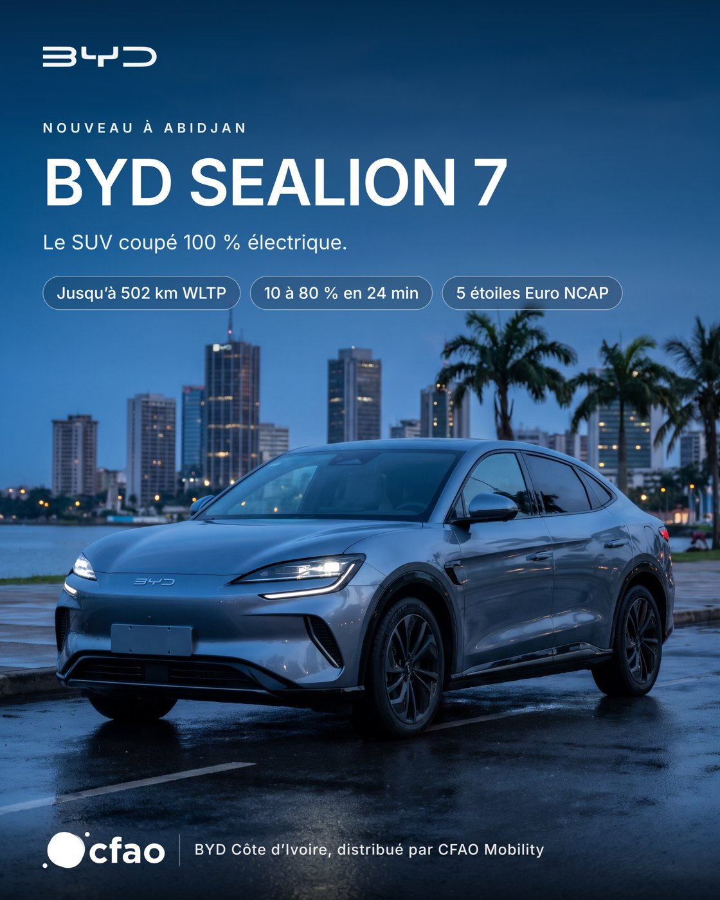


VISUELS FINIS
Les visuels du fil : Instagram et Facebook
Essais, 11 déc.
1080 x 1080 px
Teaser, 25 nov.
1080 x 1350 px
Révélation, 10 déc.
1080 x 1350 px
À bord, 17 déc.
1080 x 1350 px
Données fictives de démonstration
BYD Côte d’Ivoire, distribué par CFAO Mobility. Proposé par Yelema, maquette non publiée
5 / 13

Slide 6
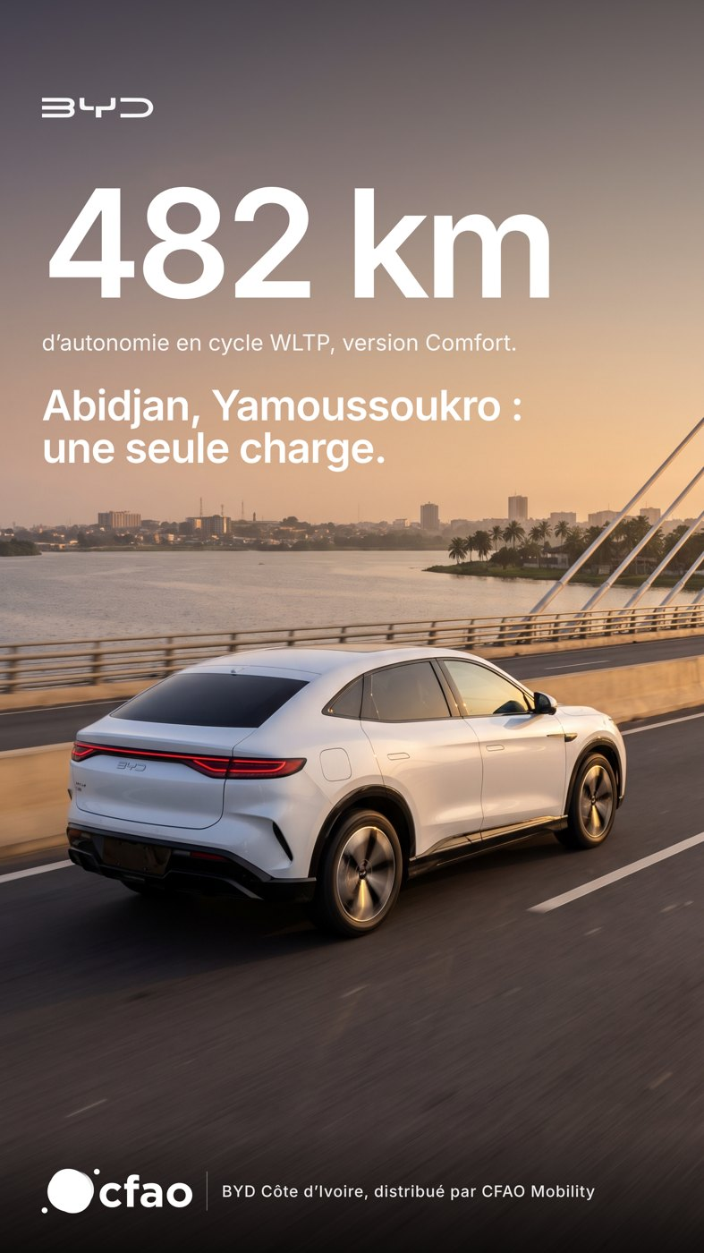
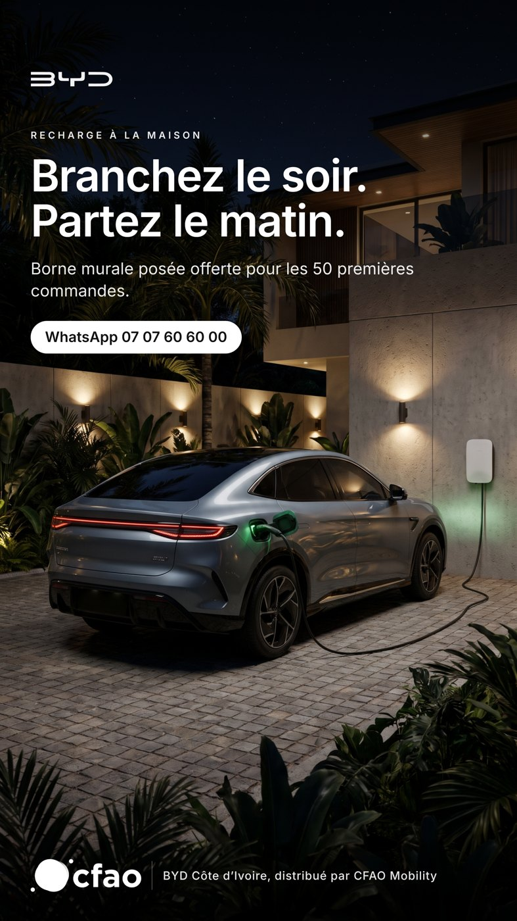
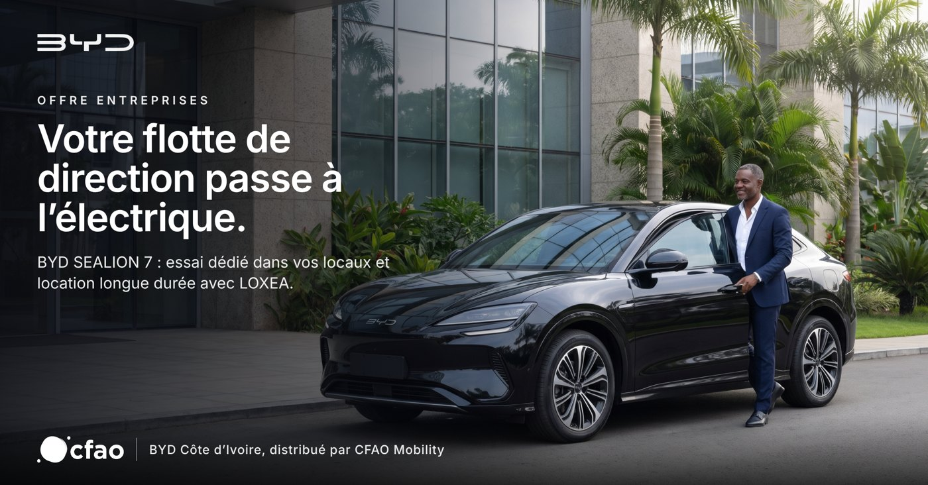
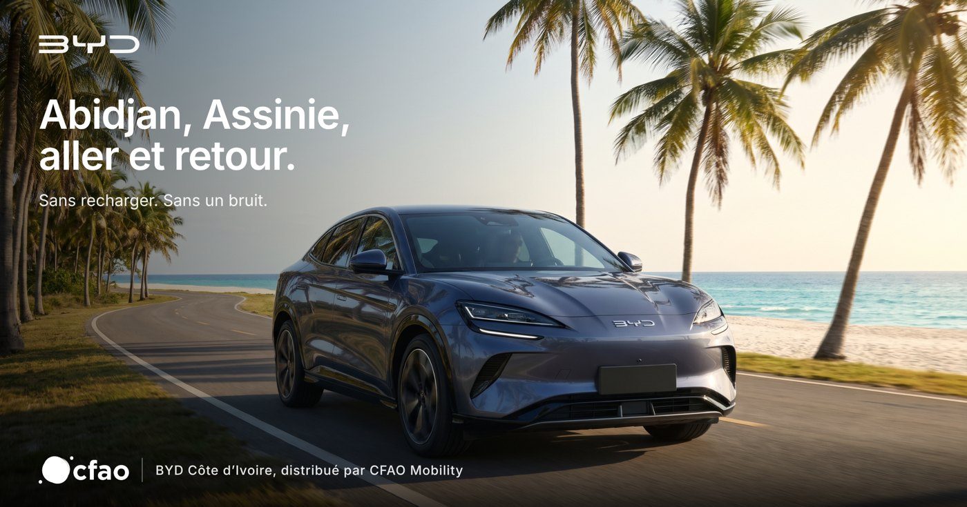
VISUELS FINIS
TikTok, stories, WhatsApp et LinkedIn
Flottes, LinkedIn 1200 x 627 px
Autonomie, TikTok et Reels
1080 x 1920 px
Recharge, statut WhatsApp
1080 x 1920 px
Données fictives de démonstration
BYD Côte d’Ivoire, distribué par CFAO Mobility. Proposé par Yelema, maquette non publiée
6 / 13
Abidjan Assinie, Facebook 1200 x 630 px

Slide 7
TEXTES PRÊTS À PUBLIER
Le soir de la révélation, les mêmes faits dans la voix de chaque réseau
Facebook 10/12 à 19 h 00
LinkedIn 10/12 à 19 h 00
WhatsApp 10/12 à 19 h 05
Le voici. ⚡
BYD SEALION 7, le SUV coupé 100 % électrique, arrive en Côte d’Ivoire.
✅ Jusqu’à 502 km d’autonomie (cycle WLTP)
✅ De 10 à 80 % en 24 minutes environ sur borne rapide
✅ 5 étoiles aux tests Euro NCAP
À partir de 38 900 000 FCFA TTC. Borne murale posée offerte pour les 50 premières commandes.
Essais dès le 11 décembre : WhatsApp 07 07 60 60 00
#BYDCotedIvoire #BYDSEALION7 #CFAOMobility
BYD Côte d’Ivoire, distribué par CFAO Mobility, lance aujourd’hui le BYD SEALION 7.
Un SUV coupé 100 % électrique : jusqu’à 502 km d’autonomie WLTP, de 10 à 80 % en 24 minutes environ sur borne rapide, 5 étoiles aux tests Euro NCAP.
Il rejoint la gamme électrique déjà présente à notre showroom de l’aéroport, avec le service après-vente BYD de CFAO Mobility.
Entreprises : essais dans vos locaux et location longue durée avec LOXEA.
#BYDCotedIvoire #CFAOMobility #MobilitéÉlectrique
⚡ Le voici : BYD SEALION 7, SUV coupé 100 % électrique. À partir de 38 900 000 FCFA TTC, borne murale posée offerte pour les 50 premières commandes. Essais dès demain : répondez ESSAI pour choisir votre créneau.
Données fictives de démonstration
BYD Côte d’Ivoire, distribué par CFAO Mobility. Proposé par Yelema, maquette non publiée
7 / 13

Slide 8
TEXTES PRÊTS À PUBLIER
TikTok : cinq vidéos courtes à tourner, scripts fournis
26/11, 19 h 00
Le son du silence
03/12, 19 h 00
Vrai ou faux électrique
12/12, 19 h 00
0 à 100
Vidéo : écran noir, on entend Abidjan (klaxons, moteurs). Coupure nette, silence total, puis les phares LED s’allument. Texte à l’écran : « Le 10 décembre, Abidjan va entendre… le silence. »
Format micro-trottoir au Plateau : « Une voiture électrique, ça tient Abidjan, Yamoussoukro ? » Réponses spontanées, puis chute : « Réponse le 10 décembre. »
Vidéo : réaction d’un premier client à l’accélération (version 530 ch, 0 à 100 km/h en 4,5 s), caméra sur le visage, sur circuit fermé ou parking privé. Texte : « Sa réaction 😂 ».
16/12, 19 h 00
Coupure de courant
22/12, 19 h 00
Coffre de fêtes
Règles de tournage
Vertical 9:16, moins de 30 secondes, accroche dans la première seconde.
Vraies personnes du showroom, autorisation écrite pour chaque visage.
Accélérations seulement sur circuit fermé ou parking privé.
Vidéo : « Coupure CIE ce soir ? » La voiture est garée, la recharge s’est mise en pause, puis reprend toute seule. Bonus : la fonction V2L alimente un ventilateur et une lampe (3,3 kW).
Vidéo : on remplit le coffre de 520 L et le coffre avant de 58 L avec les courses de fin d’année. Texte : « Tout rentre ? »
Données fictives de démonstration
BYD Côte d’Ivoire, distribué par CFAO Mobility. Proposé par Yelema, maquette non publiée
8 / 13

Slide 9
PROSPECTION FLOTTES
L’e-mail aux clients entreprises
De : l’équipe ventes entreprises BYD, CFAO Mobility Côte d’Ivoire
Objet : Votre flotte de direction en électrique : un essai du BYD SEALION 7 dans vos locaux
Aperçu : Essai dédié, coût total sur 4 ans, location longue durée avec LOXEA.
Comment on l’envoie
1. Liste : les comptes entreprises de CFAO Mobility qui ont acheté ou loué un véhicule depuis trois ans.
2. Envoi le lundi 14 décembre à 8 h 30, de la boîte du commercial qui suit le compte.
3. Relance le jeudi 17 par téléphone pour ceux qui ont ouvert sans répondre.
4. Chaque demande va dans le suivi commercial, avec le nombre de véhicules de la flotte.
Prix LOXEA et calcul de coût : à valider par la direction avant envoi.
Madame, Monsieur,
BYD Côte d’Ivoire, distribué par CFAO Mobility, lance le 10 décembre le BYD SEALION 7, un SUV coupé 100 % électrique pensé pour les dirigeants et les flottes.
Pour les entreprises, nous proposons trois choses :
1. Un essai dédié dans vos locaux, entre le 14 et le 24 décembre, pour vos dirigeants et votre responsable de flotte.
2. Une étude du coût total sur 4 ans, carburant, entretien et assurance compris, faite à partir de vos kilométrages réels.
3. La location longue durée avec LOXEA, à partir de 650 000 FCFA HT par mois sur 48 mois, entretien inclus.
Un repère : pour 100 km, un SUV essence consomme environ 8 100 FCFA de carburant au prix de novembre 2026, contre un peu moins de 2 000 FCFA d’électricité pour le BYD SEALION 7.
Pour réserver un créneau, il suffit de répondre à ce message en indiquant deux dates qui vous conviennent.
Bien cordialement,
L’équipe ventes entreprises BYD
CFAO Mobility Côte d’Ivoire, 117 boulevard de Marseille, Abidjan
Données fictives de démonstration
BYD Côte d’Ivoire, distribué par CFAO Mobility. Proposé par Yelema, maquette non publiée
9 / 13

Slide 10
RÉPONSES TYPES POUR LES COMMENTAIRES ET WHATSAPP
Les questions qui reviennent : autonomie, recharge, bornes, coupures
1
Quelle est son autonomie ?
2
Combien de temps pour recharger ?
Jusqu’à 482 km en finition Comfort, 456 km en Design AWD et 502 km en Excellence AWD, en cycle WLTP mixte. Avec la climatisation et la circulation d’Abidjan, prévoyez un peu moins au quotidien.
De 10 à 80 % en 24 minutes environ sur une borne rapide en courant continu. À la maison, sur une borne murale de 11 kW, une charge complète prend 9 à 10 heures : on branche le soir, on part le matin.
FAIT SOURCÉ
byd.com, fiche BYD SEALION 7, relevée le 03/11/2026
FAIT SOURCÉ
byd.com, fiche BYD SEALION 7
3
Où recharger à Abidjan ?
4
Et pendant une coupure de courant ?
La Côte d’Ivoire compte 19 stations et 47 bornes, dont 38 rapides, et 14 de ces stations sont à Abidjan. Le véhicule utilise la prise CCS Combo 2, la plus répandue sur les bornes rapides du pays.
La recharge se met en pause et reprend quand le courant revient. Batterie chargée, la voiture roule normalement. Elle peut même alimenter des appareils jusqu’à 3,3 kW grâce à la fonction V2L. Pour la borne à la maison, un installateur qualifié pose une protection adaptée.
FAIT SOURCÉ
erooamba.com, d’après la carte Babitric, 13/08/2026
FAIT SOURCÉ
byd.com (V2L 3,3 kW) ; reprise de charge : fonctionnement standard des bornes
Données fictives de démonstration
BYD Côte d’Ivoire, distribué par CFAO Mobility. Proposé par Yelema, maquette non publiée
10 / 13

Slide 11
RÉPONSES TYPES POUR LES COMMENTAIRES ET WHATSAPP
Les questions qui reviennent : prix, coût, garantie, entretien
5
Combien coûte-t-il ?
6
Combien coûtent 100 km ?
À partir de 38 900 000 FCFA TTC, borne murale posée offerte pour les 50 premières commandes. Pour les entreprises, location longue durée avec LOXEA à partir de 650 000 FCFA HT par mois.
Environ 20 kWh, soit un peu moins de 2 000 FCFA au tarif domestique CIE (95,62 FCFA TTC le kWh, première tranche). Un SUV essence de même taille consomme environ 9 litres, soit 8 145 FCFA au prix de novembre 2026.
FICTIF
Prix de démonstration
FAIT ET ESTIMATION
cie.ci, tarifs basse tension ; prix du super 905 FCFA/L, ministère du Pétrole, novembre 2026 ; consommations : estimation
7
Quelle garantie sur la batterie ?
8
Et l’entretien ?
BYD garantit la batterie Blade 8 ans ou 250 000 km avec au moins 70 % de capacité, le moteur 8 ans ou 150 000 km et le véhicule 6 ans ou 150 000 km. La garantie appliquée en Côte d’Ivoire est celle du contrat CFAO Mobility.
Pas de vidange, pas de bougies, pas d’embrayage. Les freins s’usent moins grâce au freinage régénératif. Le service après-vente BYD de CFAO Mobility prend les rendez-vous d’entretien.
FAIT SOURCÉ
byd.com, garantie publiée par BYD en Europe
FAIT SOURCÉ
Publications BYD Côte d’Ivoire du 28 et du 29/10/2026
Données fictives de démonstration
BYD Côte d’Ivoire, distribué par CFAO Mobility. Proposé par Yelema, maquette non publiée
11 / 13

Slide 12
LE TEMPS GAGNÉ
Ce kit, avant et avec l’Expert
AUJOURD’HUI
AVEC L’EXPERT MARKETING
2 à 3 semaines
Une nuit
Brief à l’agence, allers-retours sur le calendrier, séance photo, déclinaisons par réseau, textes relus à part, FAQ écrite par le service client.
Estimation pour un lancement de modèle.
Première version complète de ce kit : calendrier, 8 visuels, textes, e-mail et réponses types. Puis des corrections en quelques heures, dans le même document.
Le temps des équipes CFAO va à la validation et au tournage.
CE QUE CFAO VALIDE AVANT TOUTE PUBLICATION
Prix et offre borne
Date du 10 décembre
Photos réelles du véhicule
Visages et autorisations
Liste WhatsApp avec accord
✓
✓
✓
✓
✓
Données fictives de démonstration
BYD Côte d’Ivoire, distribué par CFAO Mobility. Proposé par Yelema, maquette non publiée
12 / 13

Slide 13
POUR VÉRIFIER
Sources et mentions
Caractéristiques BYD SEALION 7
Autonomie, recharge, coffre, sécurité, garanties : fiche officielle byd.com/fr, relevée le 3 novembre 2026. Ouvrir
Prix de la BYD SEAL à Abidjan
35 300 000 FCFA affichés sur le guide auto Koto.ci, relevé le 3 novembre 2026. Ouvrir
Bornes en Côte d’Ivoire
19 stations, 47 bornes, 38 rapides, 14 stations à Abidjan : erooamba.com, 13 août 2026, d’après la carte Babitric. Ouvrir
Prix de l’électricité
Tarif domestique général CIE : 95,62 FCFA TTC le kWh, première tranche. Ouvrir
Prix du carburant
Super sans plomb à 905 FCFA le litre du 1er au 30 novembre 2026 (ministère du Pétrole, repris par Abidjan.net). Ouvrir
Gamme BYD et contact
Gamme BYD vendue par CFAO Mobility, SAV BYD et numéro WhatsApp 07 07 60 60 00 : pages publiques CFAO Mobility et BYD Côte d’Ivoire. Ouvrir
Données fictives de démonstration : prix du SEALION 7, offre borne, tarifs LOXEA, dates de lancement et objectifs. Les photos sont générées par IA pour la maquette et seront remplacées par les photos officielles BYD avant publication. Rien n’a été publié ni envoyé.
Données fictives de démonstration
BYD Côte d’Ivoire, distribué par CFAO Mobility. Proposé par Yelema, maquette non publiée
13 / 13

